Slide 1
Defesa do Trabalho I
Equipe 7 : Leonardo Schlüter e Maria Eduarda de Melo

Slide 2
Nanvix
Algoritmo de Escalonamento: Round Robin;
Uso do atributo counter para o controle do tempo na CPU;
Cada processo tem um tempo fixo para executar (PROC_QUANTUM= 50);
Não utiliza as prioridades para escolher o novo processo a ser executado, apenas o tempo de espera (atributo counter);
Caso um processo não termine a tarefa no tempo previsto, o contador será zerado (tempo de espera = 0) e poderá ser escalonado em outro momento;
Notes:
Round Robin : Lista circular de processos prontos, onde cada processo recebe um quantum x para executar.

Slide 3
Completely Fair Scheduler (CFS)
O algoritmo tenta ser o mais justo possível, dando uma parcela proporcional a cada processo;
As prioridades afetam o tempo que um processo executará;
Sched_latency: Período mínimo em que (nr_latency) processos executariam pelo menos uma vez;
Sched_min_granularity: Tempo mínimo para cada processo rodar;
Nr_latency = Sched_latency/Sched_min_granularity (Quantidade de processos que executariam conforme a exigência do Sched_min_granularity e Sched_latency);
O atributo vruntime;
Para os processos com maior prioridade, o tempo de execução deverá ser incrementado mais lentamente em comparação com os outros. E no caso contrário, o incremento deverá ser mais rápido;
Time Slice: Um tempo dado a um processo em que poderá rodar sem ser preemptado;
Notes:
1- a ideia eh que cada processo tenha uma fatia igual do poder do processador, ex, dado 4 processos prontos para executar, num mundo ideal, cada processo teria 25% do poder do processador. Como nao eh possivel atribuir mais de um processo ao mesmo tempo para o processador, teremos que fazer uma divisao justa ao longo do tempo.
3- Ou seja, eh um intervalo de tempo onde cada processo recebera o processador pelo menos uma vez.
4-o sched_min_granularity serve para garantir que cada processo execute pelo menos x unidades de tempo.
5- Virtual Run Time sera um novo atributo do processo que servirá para guardar a quantidadede tempo que o mesmo ja utilizou o processador. Sera nele tbm que sera aplicado as prioridades, sendo que um processo om maior prioridade tera um menor vruntime.
6- Ou seja, sera calculado uma quantidade de tempo baseado no estado atual dos processos e do processo que sera executado, de forma que este alcance um vruntime justo.

Slide 4
Problema no Sched_latency
O número de processos prontos é variável, logo o Sched_latency não seria a melhor medida.
Exemplo: Sched_min_granularity = 10ms e Sched_latency = 20 ms.
Para 2 processos com as mesmas prioridades: 20/2 = 10 ms para cada um.
Para 10 processos: 20/10 = 2ms => Valor menor que o Sched_min_granularity.
Para solucionar esse problema, um novo período é entregue:
(Quantidade de processos prontos + 1) * (Sched_min_granularity)

Slide 5
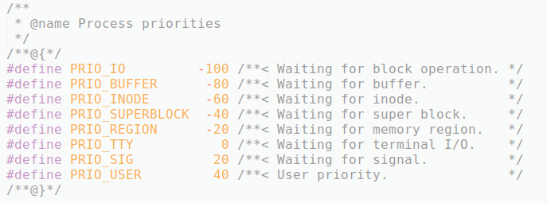
Influência da prioridade estática (Priority)
O Nanvix contém as seguintes prioridades estáticas: -100, -80, -60, -40, -20, 0, 20 e 40;
O processo com maior prioridade é o mais negativo, nesse caso o -100;
Consideramos a prioridade estática no incremento do vruntime no método do_clock;

Slide 6

O vetor control_increment representa quantos ciclos são necessários para um incremento no vruntime de um processo e o primeiro elemento seria para a prioridade -100. Percebe-se que um processo com prioridade 40 incrementará 8 vezes mais que um de -100;
Dessa forma, a cada 8 incrementos do atributo control_counter, o vruntime será incrementado uma vez para um processo com prioridade -100;
A função prio_to_control_increment apenas ajusta a prioridade como um índice do vetor: (prioridade + 100)/20;

Slide 7
Influência da prioridade dinâmica (Nice)
O atributo nice encontra-se no intervalo [0,39] no Nanvix;
O nice foi considerado no cálculo do Time Slice como um acréscimo;
Para cada valor de nice é atribuído um peso através da seguinte fórmula: 1024/1.25^(nice) (Linux)
Os valores foram mantidos, apenas os índices foram alterados para se ajustar aos valores do nice no Nanvix porque o intervalo entre [-20,19] é o mesmo que [0,39];

Slide 8
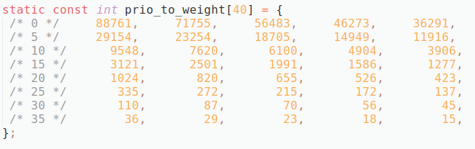
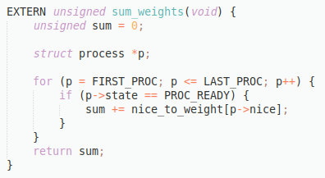
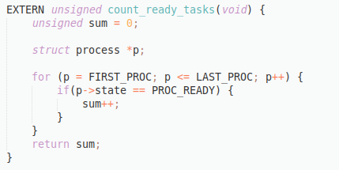

Slide 9
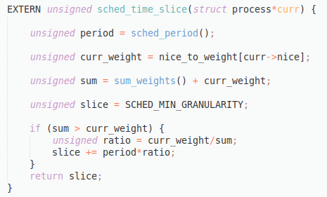
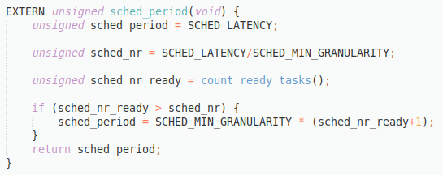
O método sched_period apenas avalia se a definição de Sched_min_granularity está sendo atendida;
O método sched_time_slice evidencia a influência do atributo nice, sendo seu algoritmo o seguinte:
Pegar o período através do método sched_period;
Pegar o peso do processo em execução ;
Somar todos os pesos(sum_weights) dos processos em estado “Pronto” com o peso do processo em execução;
Encontrar a razão entre o peso do processo em execução com a soma dos pesos;
Atribuir ao Time Slice a soma entre Sched_min_granularity e a razão no item 4 multiplicado pelo período;

Slide 10
Para o melhor entendimento, considere o seguinte contexto:
4 processos prontos e um executando;
Nice por processo:
Processo 1 = 0; Peso = 88761;
Processo 2 = 20; Peso = 1024;
Processo 3 = 10; Peso = 9548;
Processo 4 = 15; Peso = 3121;
Processo 5 = 39; Peso = 15;
Soma dos pesos = 102469.
Lembrando que tendo 4 processos prontos e 1 executando o período seria 50*(4+1) = 250 (considerando Sched_min_granularity = 50).
Para cada processo, considere como se ele estivesse executando e os outros em estado “Pronto”, então o Time Slice seria:
50 + (88761/102469)*250 = 50 + 216 = 266; (Maior prioridade)
50 + (1024/102469)*250 = 50 + 2 = 52;
50 + (9548/102469)*250 = 50 + 23 = 73;
50 + (3121/102469)*250 = 50 + 8 = 58;
50 + (15/102469)*250 = 50 + 0 = 50; (Menor prioridade)
Percebe-se que mesmo com uma diferença muito grande entre os pesos, o Sched_min_granularity ainda é mantido para todos os processos. Além disso, para processos com prioridade dinâmica elevada (Nice = 0) adiciona-se um acréscimo considerável para ser mais justo e de acordo com a prioridade.

Slide 11
Justificativa dos pesos
Para cada unidade aumentada no nice o processo deverá perder 10% do tempo do período e vice-versa.
Exemplo:
Sejam dois processos, P1 com nice 20 e P2 com o mesmo nice e P1 começa a ser executado. Então, para definir o Time Slice de P1:
Time Slice 1: Sched_min_granularity + (1024/2048)*(período )=> Ambos recebem 50% do período.
Caso P2 recebesse um incremento no Nice, o Time Slice de P1 ficaria:
Time Slice 1: Sched_min_granularity + (1024/1844)*(período) => P1 recebe cerca de 55% do período.
Time Slice 2: Sched_min_granularity + (820/1844)*(período) => P2 recebe cerca de 45% do período.

Slide 12
Preempção
Ocorre quando um processo ultrapassa o limite estipulado pelo método sched_time_slice e seu vruntime é superior ao min_vruntime obtido pelo método find_min_vruntime;
A cada interrupção de relógio, um novo Time Slice é calculado para o processo em execução, uma vez que alguns processos podem ter mudado do estado “Pronto” para outro e não deveriam ser considerados mais nesse valor;

Slide 13
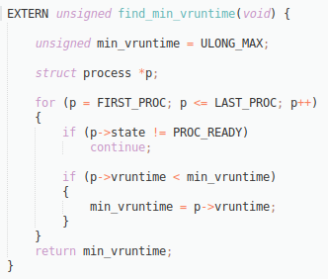

Slide 14
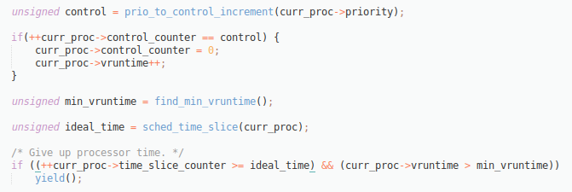

Slide 15
Escalonamento
O escalonador deverá escolher o processo com o menor vruntime, ou seja, o processo que menos utilizou a CPU;
Lembrando que processos com prioridade mais alta (ex: -100) normalmente terão um vruntime menor;

Slide 16
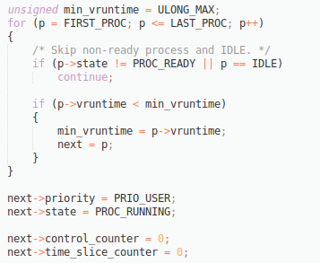

Slide 17
Lidando com processos novos
O vruntime de processos novos recebe o valor 0 no corpo do método fork no arquivo fork.c, garantindo que logo serão escalonados pelo processador;
Não é necessária a atribuição de valores para os atributos control_counter e time_slice_counter, uma vez que o método yield é responsável por torná-los iguais a 0;

Slide 18
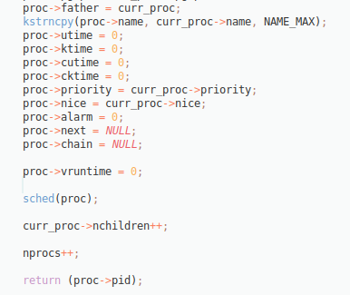

Slide 19
Lidando com processos que acordaram
O método sleep no arquivo sleep.c garante a mudança de prioridade, se necessária, para processos utilizaram a chamada de sistema sleep (argumento priority);
O método wakeup utilizada o método sched que garante que o escalonador terá consciência desse processo que acabou de acordar, uma vez que seu estado será alterado para “Pronto” e será verificado seu vruntime na hora do escalonamento;
O vruntime não recebe o valor 0;

Slide 20
Mostrando o funcionamento
Processo 1
state = PROC_READY
priority = 40
nice = 0
increment_control = 1
vruntime = 0
Processo 2
state = PROC_READY
priority = -80
nice = 10
increment_control = 7
vruntime = 0
Processo 3
state = PROC_READY
priority = -60
nice = 20
increment_control = 6
vruntime = 0
Processo 4
state = PROC_READY
priority = -40
nice = 30
increment_control = 5
vruntime = 0
Sched_min_granularity = 50;
Sched_latency = 100;
Nr_latency = 100/50 = 2;
Tabela de Processos = [P1, P2, P3, P4]

Slide 21
Escalonado
Processo 1
state = PROC_READY
priority = 40
nice = 0
increment_control = 1
vruntime = 0
Processo 2
state = PROC_READY
priority = -80
nice = 10
increment_control = 7
vruntime = 0
Processo 3
state = PROC_READY
priority = -60
nice = 20
increment_control = 6
vruntime = 0
Processo 4
state = PROC_RUNNING
priority = -40
nice = 30
increment_control = 5
vruntime = 0
tempo de 0 a 12 - Processo 4 é escalonado e começa a executar, termina aos 12.
Soma dos Pesos = 88761 + 9548 + 1024 + 110 = 99443
Time Slice = 50 + (110/99443) * 200 = 50 + 0 = 50
Tempo total de execução = 240 - 228 = 12
Vruntime = 12/5 = 2

Slide 22
die()
Processo 1
state = PROC_READY
priority = 40
nice = 0
increment_control = 1
vruntime = 0
Processo 2
state = PROC_READY
priority = -80
nice = 10
increment_control = 7
vruntime = 0
Processo 3
state = PROC_READY
priority = -60
nice = 20
increment_control = 6
vruntime = 0
Processo 4
state = PROC_ZOMBIE
priority = -40
nice = 30
increment_control = 5
vruntime = 2
tempo de 0 a 12 - Processo 4 é escalonado e começa a executar, termina aos 12.
Soma dos Pesos = 88761 + 9548 + 1024 + 110 = 99443
Time Slice = 50 + (110/99443) * 200 = 50 + 0 = 50
Tempo total de execução = 12 - 0 = 12
Vruntime = 12/5 = 2

Slide 23
Escalonado
Processo 1
state = PROC_READY
priority = 40
nice = 0
increment_control = 1
vruntime = 0
Processo 2
state = PROC_READY
priority = -80
nice = 10
increment_control = 7
vruntime = 0
Processo 3
state = PROC_RUNNING
priority = -60
nice = 20
increment_control = 6
vruntime = 0
Processo 4
state = PROC_ZOMBIE
priority = -40
nice = 30
increment_control = 5
vruntime = 2
tempo de 0 a 12 - Processo 4 é escalonado e começa a executar, termina aos 12.
Soma dos Pesos = 88761 + 9548 + 1024 + 110 = 99443
Time Slice = 50 + (110/99443) * 200 = 50 + 0 = 50
Tempo total de execução = 12 - 0 = 12
Vruntime = 12/5 = 2
tempo de 12 a 63 - Processo 3 é escalonado e começa a executar, mas não termina.
Soma dos Pesos = 88761 + 9548 + 1024 = 99333
Time Slice = 50 + (1024/99333) * (5*3) = 50 + 1 = 51
Vruntime = 51/6 = 8

Slide 24
yield()
Processo 1
state = PROC_READY
priority = 40
nice = 0
increment_control = 1
vruntime = 0
Processo 2
state = PROC_READY
priority = -80
nice = 10
increment_control = 7
vruntime = 0
Processo 3
state = PROC_READY
priority = -60
nice = 20
increment_control = 6
vruntime = 8
Processo 4
state = PROC_ZOMBIE
priority = -40
nice = 30
increment_control = 5
vruntime = 2
tempo de 0 a 12 - Processo 4 é escalonado e começa a executar, termina aos 12.
Soma dos Pesos = 88761 + 9548 + 1024 + 110 = 99443
Time Slice = 50 + (110/99443) * 200 = 50 + 0 = 50
Tempo total de execução = 12 - 0 = 12
Vruntime = 12/5 = 2
tempo de 12 a 63 - Processo 3 é escalonado e começa a executar, mas não termina.
Soma dos Pesos = 88761 + 9548 + 1024 = 99333
Time Slice = 50 + (1024/99333) * (5*3) = 50 + 1 = 51
Vruntime = 51/6 = 8

Slide 25
Escalonado
Processo 1
state = PROC_READY
priority = 40
nice = 0
increment_control = 1
vruntime = 0
Processo 2
state = PROC_RUNNING
priority = -80
nice = 10
increment_control = 7
vruntime = 0
Processo 3
state = PROC_READY
priority = -60
nice = 20
increment_control = 6
vruntime = 8
Processo 4
state = PROC_ZOMBIE
priority = -40
nice = 30
increment_control = 5
vruntime = 2
tempo de 63 a 82 - Process 2 é escalonado e começa a executar, mas acaba realizando uma chamada de sistema (E/S) no tempo 82, recebendo uma prioridade nova (-100) (Método sleep).
Soma dos Pesos = 88761 + 9548 + 1024 = 99333
Time Slice = 50 + (9548/99333) * 150 = 50 + 14 = 64
Tempo total de execução = 82 - 63 = 19
Vruntime = 19/7 = 2

Slide 26
sleep()
Processo 1
state = PROC_READY
priority = 40
nice = 0
increment_control = 1
vruntime = 0
Processo 2
state = PROC_SLEEPING
priority = -100
nice = 10
increment_control = 8
vruntime = 2
Processo 3
state = PROC_READY
priority = -60
nice = 20
increment_control = 6
vruntime = 8
Processo 4
state = PROC_ZOMBIE
priority = -40
nice = 30
increment_control = 5
vruntime = 2
tempo de 63 a 82 - Process 2 é escalonado e começa a executar, mas acaba realizando uma chamada de sistema (E/S) no tempo 82, recebendo uma prioridade nova (-100) (Método sleep).
Soma dos Pesos = 88761 + 9548 + 1024 = 99333
Time Slice = 50 + (9548/99333) * 150 = 50 + 14 = 64
Tempo total de execução = 82 - 63 = 19
Vruntime = 19/7 = 2

Slide 27
Escalonado
Processo 1
state = PROC_RUNNING
priority = 40
nice = 0
increment_control = 1
vruntime = 0
Processo 2
state = PROC_SLEEPING
priority = -100
nice = 10
increment_control = 8
vruntime = 2
Processo 3
state = PROC_READY
priority = -60
nice = 20
increment_control = 6
vruntime = 8
Processo 4
state = PROC_ZOMBIE
priority = -40
nice = 30
increment_control = 5
vruntime = 2
tempo de 63 a 82 - Process 2 é escalonado e começa a executar, mas acaba realizando uma chamada de sistema (E/S) no tempo 82, recebendo uma prioridade nova (-100) (Método sleep).
Soma dos Pesos = 88761 + 9548 + 1024 = 99333
Time Slice = 50 + (9548/99333) * 150 = 50 + 14 = 64
Tempo total de execução = 82 - 63 = 19
Vruntime = 19/7 = 2
tempo de 82 a 230- Process 1 é escalonado mas não termina. O processo 4 termina de enviar os sinais aos processos filhos e liberar todos os recursos.
Soma dos pesos = 88761 + 1024 = 89785
Time Slice =50 + (88761/89785) * 100 = 50 + 98 = 148
Vruntime = 148/1 = 148

Slide 28
yield()
bury()
Processo 1
state = PROC_READY
priority = 40
nice = 0
increment_control = 1
vruntime = 148
Processo 2
state = PROC_SLEEPING
priority = -100
nice = 10
increment_control = 8
vruntime = 2
Processo 3
state = PROC_READY
priority = -60
nice = 20
increment_control = 6
vruntime = 8
Processo 4
state = PROC_DEAD
priority = -40
nice = 30
increment_control = 5
vruntime = 2
tempo de 63 a 82 - Process 2 é escalonado e começa a executar, mas acaba realizando uma chamada de sistema (E/S) no tempo 82, recebendo uma prioridade nova (-100) (Método sleep).
Soma dos Pesos = 88761 + 9548 + 1024 = 99333
Time Slice = 50 + (9548/99333) * 150 = 50 + 14 = 64
Tempo total de execução = 82 - 63 = 19
Vruntime = 19/7 = 2
tempo de 82 a 230- Process 1 é escalonado mas não termina. O processo 4 termina de enviar os sinais aos processos filhos e liberar todos os recursos.
Soma dos pesos = 88761 + 1024 = 89785
Time Slice =50 + (88761/89785) * 100 = 50 + 98 = 148
Vruntime = 148/1 = 148

Slide 29
Escalonado
Processo 1
state = PROC_READY
priority = 40
nice = 0
increment_control = 1
vruntime = 148
Processo 2
state = PROC_SLEEPING
priority = -100
nice = 10
increment_control = 8
vruntime = 2
Processo 3
state = PROC_RUNNING
priority = -60
nice = 20
increment_control = 6
vruntime = 8
Processo 4
state = PROC_DEAD
priority = -40
nice = 30
increment_control = 5
vruntime = 2
tempo de 230 a 250 - Process 3 é escalonado e termina aos 250. O processo 2 acorda.
Soma dos pesos = 88761 + 1024 = 89785
Time Slice = 50 + (1024/89785) * 100 = 50 + 1 = 51
Tempo total de execução = 250 - 230 = 20
Vruntime = 8 + 20/6 = 11

Slide 30
wakeup()
die()
Processo 1
state = PROC_READY
priority = 40
nice = 0
increment_control = 1
vruntime = 148
Processo 2
state = PROC_READY
priority = -100
nice = 10
increment_control = 8
vruntime = 2
Processo 3
state = PROC_ZOMBIE
priority = -60
nice = 20
increment_control = 6
vruntime = 11
Processo 4
state = PROC_DEAD
priority = -40
nice = 30
increment_control = 5
vruntime = 2
tempo de 230 a 250 - Process 3 é escalonado e termina aos 250. O processo 2 acorda.
Soma dos pesos = 88761 + 1024 = 89785
Time Slice =: 50 + (1024/89785) * 100 = 50 + 98 = 148
Tempo total de execução = 250 - 230 = 20
Vruntime = 8 + 20/6 = 11

Slide 31
Escalonado
Processo 1
state = PROC_READY
priority = 40
nice = 0
increment_control = 1
vruntime = 148
Processo 2
state = PROC_RUNNING
priority = -100
nice = 10
increment_control = 8
vruntime = 2
Processo 3
state = PROC_ZOMBIE
priority = -60
nice = 20
increment_control = 6
vruntime = 11
Processo 4
state = PROC_DEAD
priority = -40
nice = 30
increment_control = 5
vruntime = 2
tempo de 230 a 250 - Process 3 é escalonado e termina aos 250. O processo 2 acorda.
Soma dos pesos = 88761 + 1024 = 89785
Time Slice =50 + (1024/89785) * 100 = 50 + 98 = 148
Tempo total de execução = 250 - 230 = 20
Vruntime = 8 + 20/6 = 11
tempo de 250 a 280 - O processo 2 é escalonado e termina aos 280. O processo 1 recebe um nice +10.
Soma dos pesos = 88761 + 9548 = 98309
Time Slice = 50 + (9548/98309) * 100 = 50 + 9 = 59
Tempo total de execução = 280 - 250 = 30
Vruntime = 2 + 30/8 = 2 + 3 = 5

Slide 32
nice (+10)
die ()
Processo 1
state = PROC_READY
priority = 40
nice = 10
increment_control = 1
vruntime = 148
Processo 2
state = PROC_ZOMBIE
priority = -100
nice = 10
increment_control = 8
vruntime = 5
Processo 3
state = PROC_ZOMBIE
priority = -60
nice = 20
increment_control = 6
vruntime = 11
Processo 4
state = PROC_DEAD
priority = -40
nice = 30
increment_control = 5
vruntime = 2
tempo de 230 a 250 - Process 3 é escalonado e termina aos 250. O processo 2 acorda.
Soma dos pesos = 88761 + 1024 = 89785
Time Slice = 50 + (1024/89785) * 100 = 50 + 98 = 148
Tempo total de execução = 250 - 230 = 20
Vruntime = 8 + 20/6 = 11
tempo de 250 a 280 - O processo 2 é escalonado e termina aos 280. O processo 1 recebe um nice +10.
Soma dos pesos = 88761 + 9548 = 98309
Time Slice = 50 + (9548/98309) * 100 = 50 + 9 = 59
Tempo total de execução = 280 - 250 = 30
Vruntime = 2 + 30/8 = 2 + 3 = 5

Slide 33
Escalonado
Processo 1
state = PROC_RUNNING
priority = 40
nice = 10
increment_control = 1
vruntime = 148
Processo 2
state = PROC_ZOMBIE
priority = -100
nice = 10
increment_control = 8
vruntime = 5
Processo 3
state = PROC_ZOMBIE
priority = -60
nice = 20
increment_control = 6
vruntime = 11
Processo 4
state = PROC_DEAD
priority = -40
nice = 30
increment_control = 5
vruntime = 2
tempo de 250 a 280 - O processo 2 é escalonado e termina aos 280. O processo 1 recebe um nice +10.
Soma dos pesos = 88761 + 9548 = 98309
Time Slice =50 + (9548/98309) * 100 = 50 + 9 = 59
Tempo total de execução = 280 - 250 = 30
Vruntime = 2 + 30/8 = 2 + 3 = 5
tempo de 280 a 380 - O processo 1 é escalonado e termina aos 380. Os processos 2 e 3 terminam de enviar os sinais e liberar os recursos.
Soma dos pesos = 9548
Time Slice = 50 + (9548+9548) * 50 = 50 + 50 = 100
Vruntime = 148 + 100/1 = 248

Slide 34
die()
bury()
bury()
Processo 1
state = PROC_ZOMBIE
priority = 40
nice = 10
increment_control = 1
vruntime = 248
Processo 2
state = PROC_DEAD
priority = -100
nice = 10
increment_control = 8
vruntime = 5
Processo 3
state = PROC_DEAD
priority = -60
nice = 20
increment_control = 6
vruntime = 11
Processo 4
state = PROC_DEAD
priority = -40
nice = 30
increment_control = 5
vruntime = 2
tempo de 250 a 280 - O processo 2 é escalonado e termina aos 280. O processo 1 recebe um nice +10.
Soma dos pesos = 88761 + 9548 = 98309
Time Slice =50 + (9548/98309) * 100 = 50 + 9 = 59
Tempo total de execução = 280 - 250 = 30
Vruntime = 2 + 30/8 = 2 + 3 = 5
tempo de 280 a 380 - O processo 1 é escalonado e termina aos 380. Os processos 2 e 3 terminam de enviar os sinais e liberar os recursos.
Soma dos pesos = 9548
Time Slice = 50 + (9548+9548) * 50 = 50 + 50 = 100
Vruntime = 148 + 100/1 = 248

Slide 35
bury()
Processo 1
state = PROC_DEAD
priority = 40
nice = 10
increment_control = 1
vruntime = 248
Processo 2
state = PROC_DEAD
priority = -100
nice = 10
increment_control = 8
vruntime = 5
Processo 3
state = PROC_DEAD
priority = -60
nice = 20
increment_control = 6
vruntime = 11
Processo 4
state = PROC_DEAD
priority = -40
nice = 30
increment_control = 5
vruntime = 2

